Slide 1
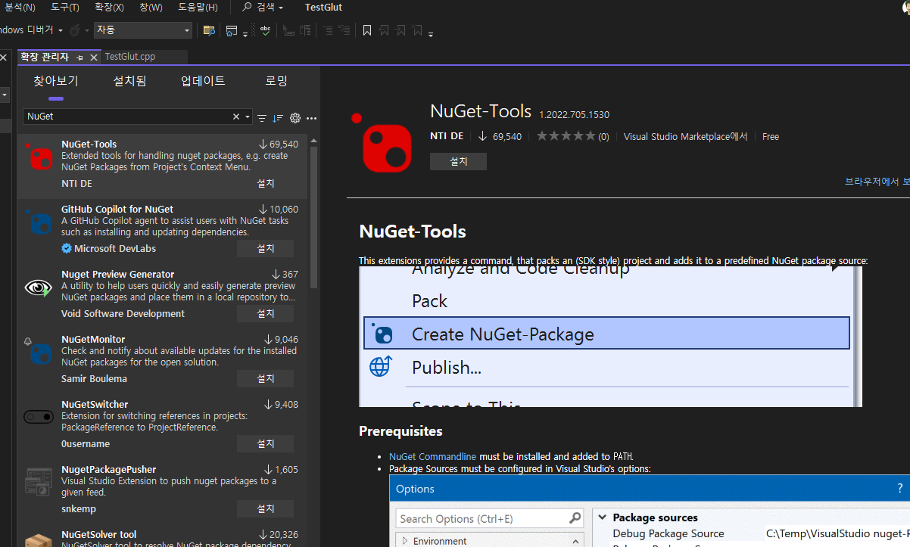
NuGet(뉴겟) 설치

Slide 2
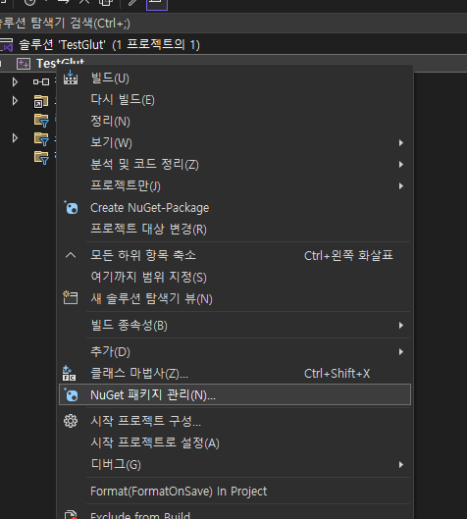
freeGLUT(프리글럿) 설치

Slide 3
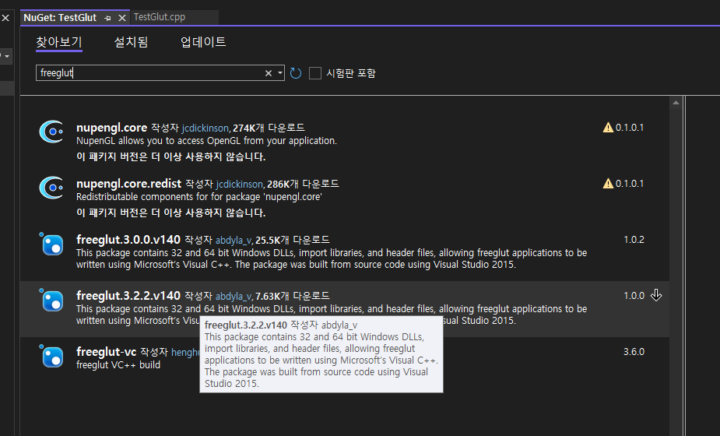
freeGLUT(프리글럿) 설치

Slide 4
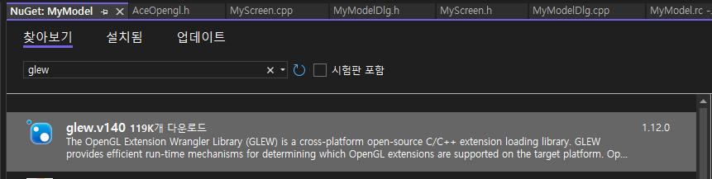
GLEW(글루) 설치
WGLEW(위글루)도 함께 설치됨

Slide 5
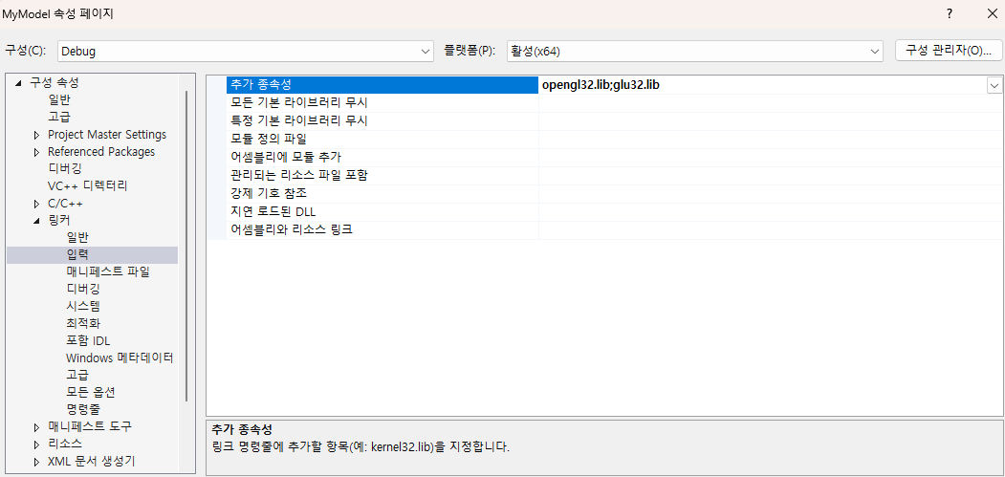
OpenGL 라이브러리 추가
OpenGL과 GLU

